Slide 1

Filologia germańska
Lingwistyka stosowana
German Philology · Applied Linguistics
Germanistik · Angewandte Linguistik
Spotkanie z opiekunem I roku, studia I stopnia (s1)
Meeting with the first-year tutor, BA studies
Treffen mit der Jahrgangsbetreuerin, 1. Studienjahr, Bachelorstudium
5 października 2026
5 October 2026 · 5. Oktober 2026
Witamy! Welcome! Willkommen!

Slide 2
Gdzie studiujemy
01
Where we study
Wo wir studieren
Spotkanie z opiekunem I roku s1 / Meeting with the first-year tutor / Treffen mit der Jahrgangsbetreuerin · 5 października 2026 / 5 October 2026 / 5. Oktober 2026

Slide 3
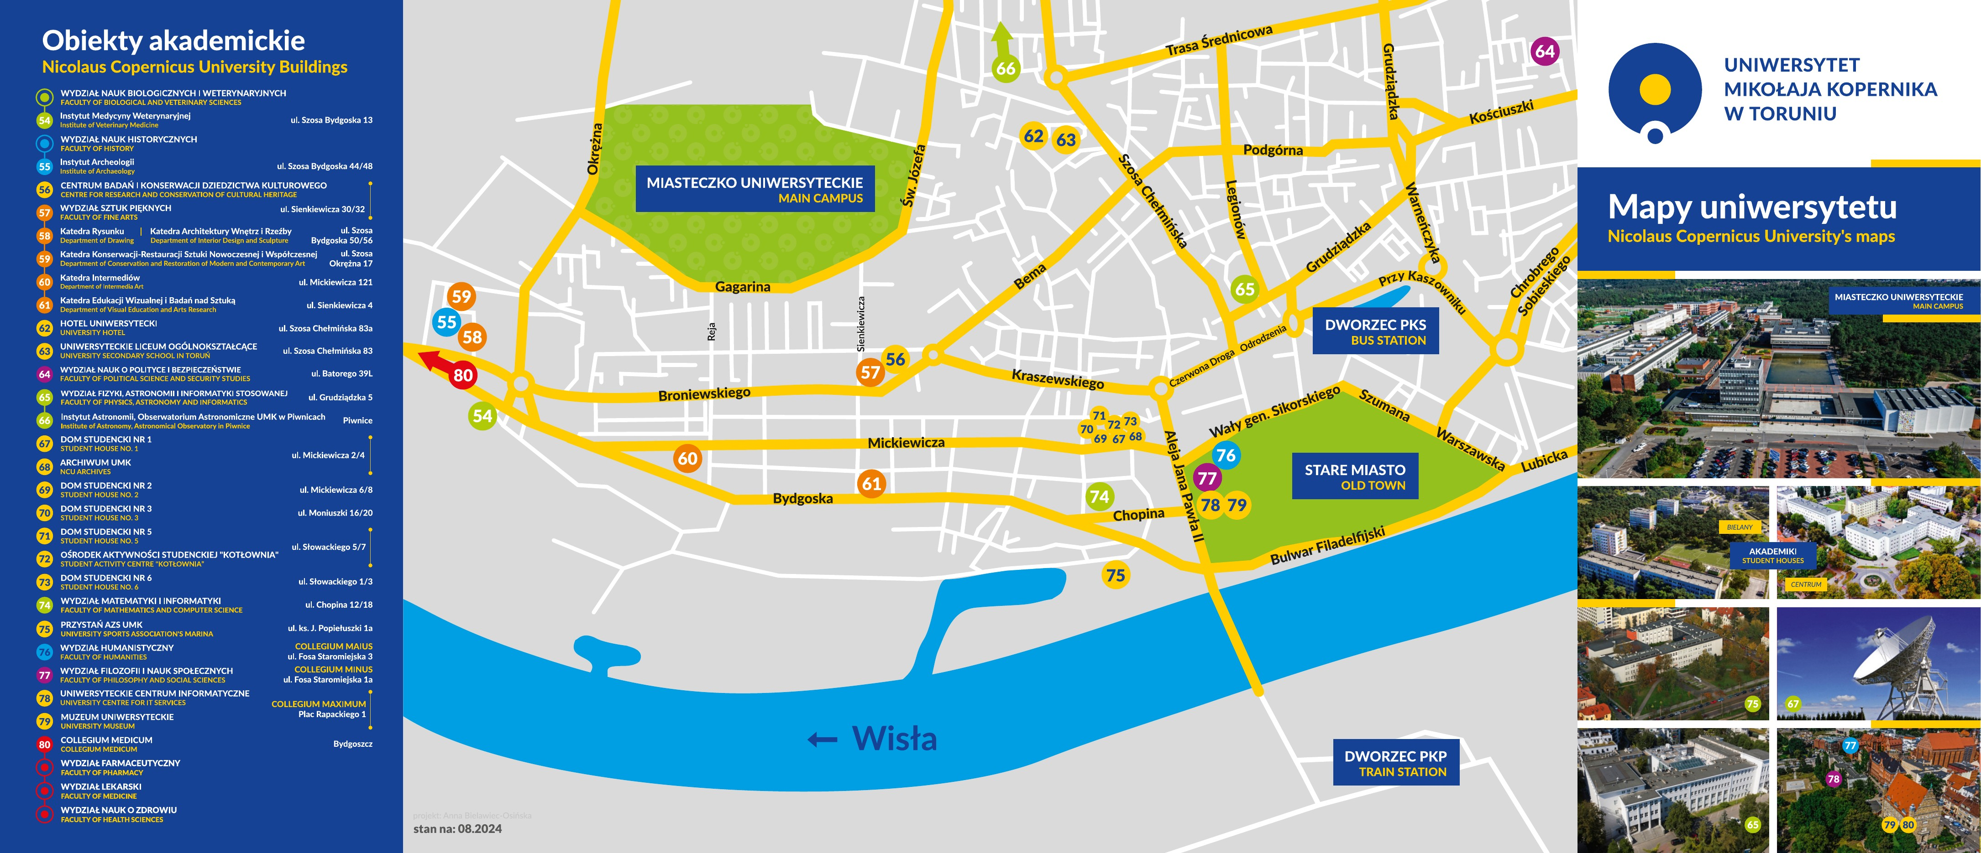
Obiekty UMK w Toruniu
NCU buildings in Toruń
Gebäude der UMK in Toruń
FILOLOGIA GERMAŃSKA
German Philology · Germanistik
LINGWISTYKA STOSOWANA
Applied Linguistics · Angewandte Linguistik

Slide 4
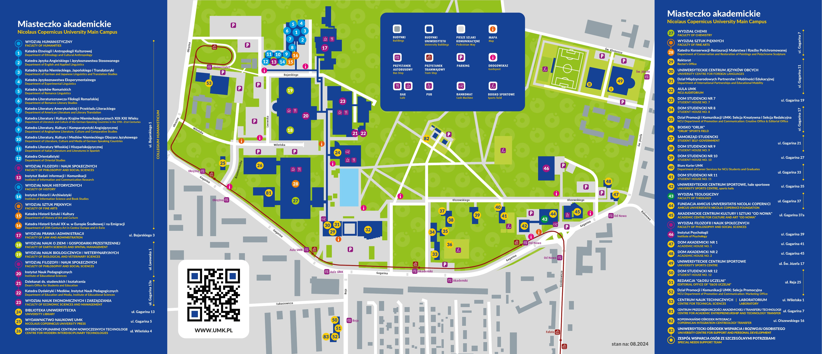
Miasteczko akademickie UMK
NCU main campus
Hauptcampus der UMK
FILOLOGIA GERMAŃSKA
German Philology · Germanistik
LINGWISTYKA STOSOWANA
Applied Linguistics · Angewandte Linguistik

Slide 5
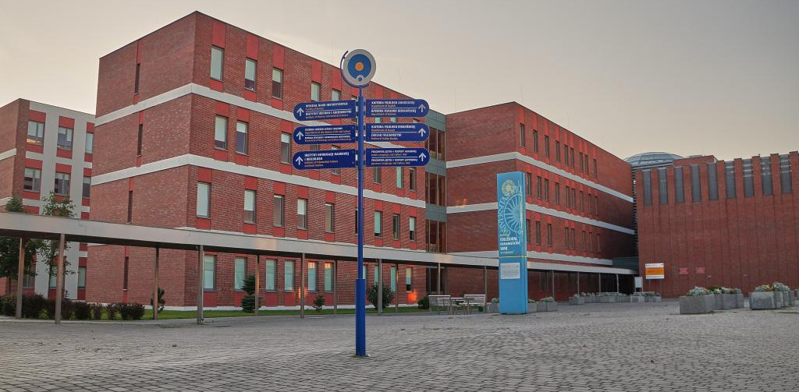

Collegium Humanisticum
FILOLOGIA GERMAŃSKA
German Philology · Germanistik
LINGWISTYKA STOSOWANA
Applied Linguistics · Angewandte Linguistik
Tu odbywają się zajęcia stacjonarne I roku
First-year on-site classes take place here
Hier findet der Präsenzunterricht des ersten Studienjahres statt
Coll. Hum., ul. Bojarskiego 1
W tym budynku mieszczą się też Katedry Filologii Germańskiej.
The German Philology departments are also in this building.
In diesem Gebäude befinden sich auch die Lehrstühle der Germanistik.
Lingwistyka stosowana: tutaj sekcje włoska, francuska, hiszpańska i niemiecka; sekcje rosyjska, czeska i albańska – w Collegium Maius.
Applied Linguistics: Italian, French, Spanish and German sections here; Russian, Czech and Albanian in Collegium Maius.
Angewandte Linguistik: hier die italienische, französische, spanische und deutsche Sektion; Russisch, Tschechisch und Albanisch im Collegium Maius.

Slide 6
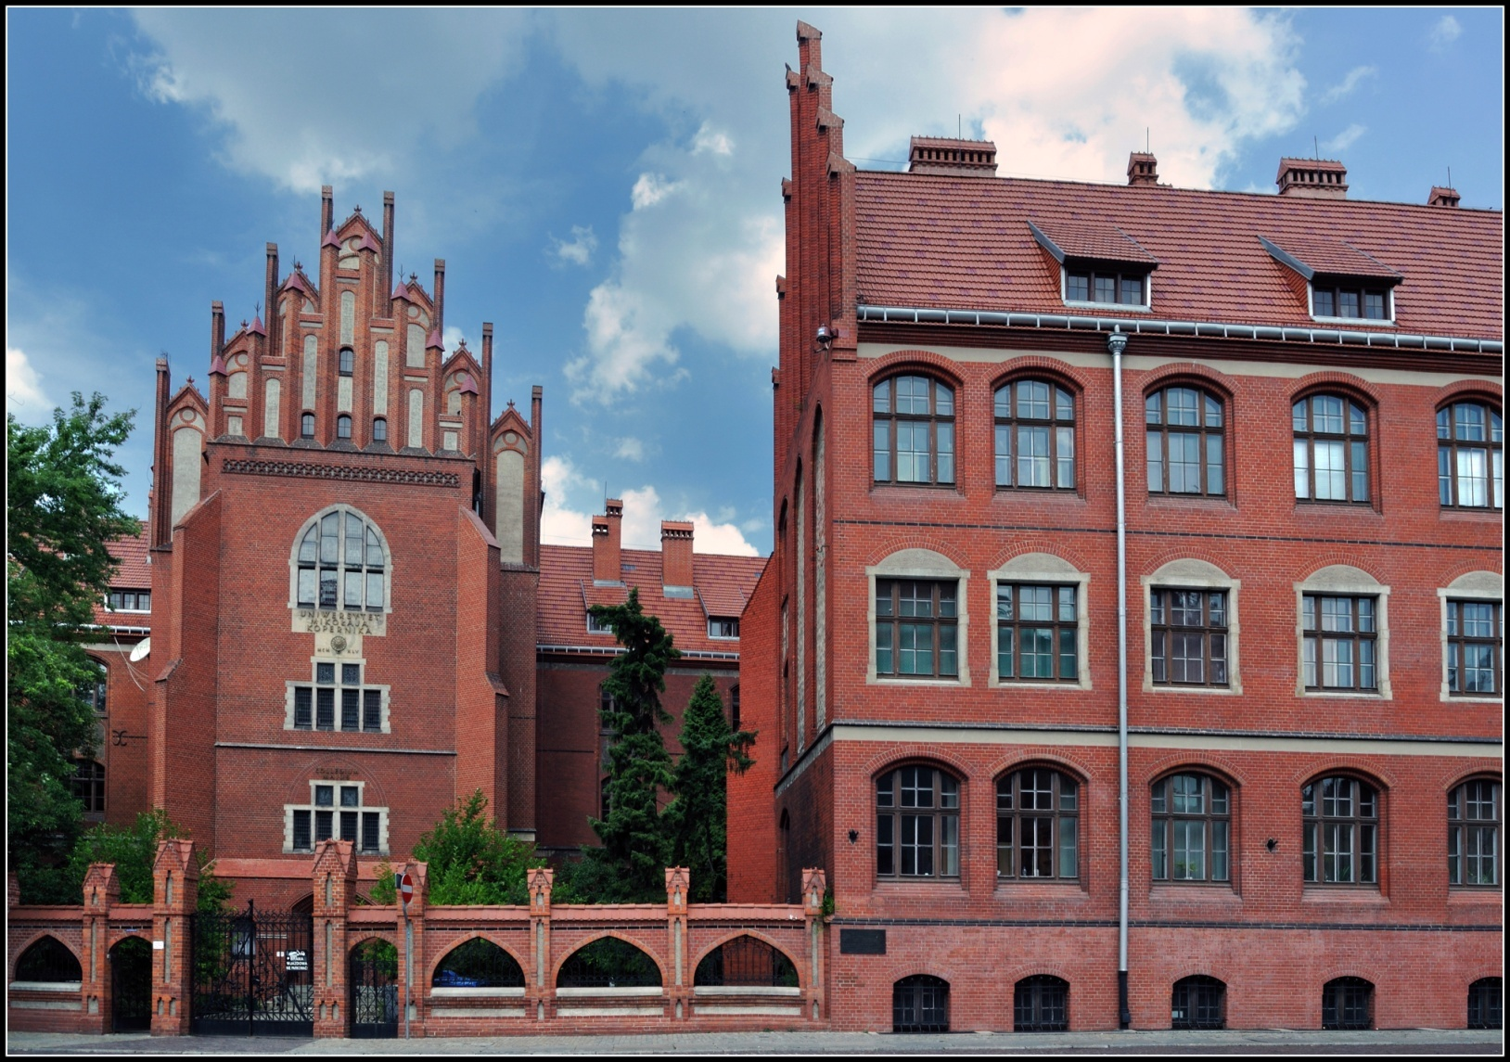

Collegium Maius
FILOLOGIA GERMAŃSKA
German Philology · Germanistik
LINGWISTYKA STOSOWANA
Applied Linguistics · Angewandte Linguistik
Dziekanat Wydziału Humanistycznego
Dean's Office, Faculty of Humanities
Dekanat der Humanistischen Fakultät
Coll. Maius, ul. Fosa Staromiejska 3

Slide 7

Lingwistyka stosowana – sekcje
Applied Linguistics – language sections and buildings
Angewandte Linguistik – Sprachsektionen und Gebäude
LINGWISTYKA STOSOWANA
Applied Linguistics · Angewandte Linguistik
Zajęcia lingwistyki stosowanej odbywają się w dwóch budynkach:
Applied Linguistics classes take place in two buildings: · Der Unterricht der Angewandten Linguistik findet in zwei Gebäuden statt:
Collegium Humanisticum
ul. Bojarskiego 1
Collegium Maius
ul. Fosa Staromiejska 3
Sekcja włoska, francuska, hiszpańska i niemiecka
Italian, French, Spanish and German sections
Italienische, französische, spanische und deutsche Sektion
Sekcja rosyjska, czeska i albańska
Russian, Czech and Albanian sections
Russische, tschechische und albanische Sektion

Slide 8
Lingwistyka stosowana – dni zajęć
Applied Linguistics – class days by section
Angewandte Linguistik – Unterrichtstage nach Sektion
LINGWISTYKA STOSOWANA
Applied Linguistics · Angewandte Linguistik
Aby ograniczyć przechodzenie między budynkami, sekcje i roczniki mają stałe dni zajęć.
To limit moving between buildings, each section and year has fixed class days.
Damit Sie möglichst selten das Gebäude wechseln, haben Sektionen und Jahrgänge feste Unterrichtstage.
SEKCJA Section · Sektion | I I III ROK Years 1 and 3 · 1. und 3. Jahr | II ROK Year 2 · 2. Jahr
Pierwszy język: włoski, francuski, niemiecki, rosyjski First language: Italian, French, German, Russian Erste Sprache: Italienisch, Französisch, Deutsch, Russisch | poniedziałek, środa, piątek Mon, Wed, Fri · Mo, Mi, Fr | wtorek, czwartek Tue, Thu · Di, Do
Drugi język: hiszpański, czeski, albański Second language: Spanish, Czech, Albanian Zweite Sprache: Spanisch, Tschechisch, Albanisch | wtorek, czwartek Tue, Thu · Di, Do | poniedziałek, środa, piątek Mon, Wed, Fri · Mo, Mi, Fr

Slide 9

Katedry Filologii Germańskiej
German Philology departments
Lehrstühle der Germanistik
FILOLOGIA GERMAŃSKA
German Philology · Germanistik
LINGWISTYKA STOSOWANA
Applied Linguistics · Angewandte Linguistik
Coll. Hum., ul. Bojarskiego 1 · pokoje pracowników / staff offices / Büros: C 3.06 – C 3.14, C 3.16
Katedra Literatury, Kultury i Mediów Niemieckojęzycznych
Department of German-Language Literature, Culture and Media
Lehrstuhl für deutschsprachige Literatur, Kultur und Medien
Katedra Przekładoznawstwa
Department of Translation Studies
Lehrstuhl für Translationswissenschaft

Slide 10
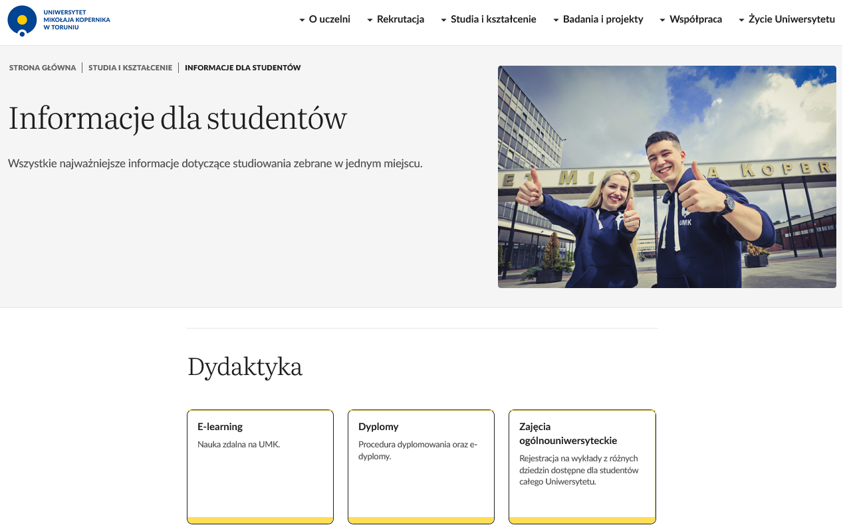
Informacje dla studentów na umk.pl
Information for students on umk.pl
Informationen für Studierende auf umk.pl
FILOLOGIA GERMAŃSKA
German Philology · Germanistik
LINGWISTYKA STOSOWANA
Applied Linguistics · Angewandte Linguistik

Slide 11
Zapisy
i formalności
02
Registration and formalities
Anmeldung und Formalitäten
Spotkanie z opiekunem I roku s1 / Meeting with the first-year tutor / Treffen mit der Jahrgangsbetreuerin · 5 października 2026 / 5 October 2026 / 5. Oktober 2026

Slide 12



Pierwsze kroki
First steps
Erste Schritte
FILOLOGIA GERMAŃSKA
German Philology · Germanistik
LINGWISTYKA STOSOWANA
Applied Linguistics · Angewandte Linguistik
Rejestracja w USOSweb
Zarejestruj się w USOSweb (usosweb.umk.pl) na wszystkie zajęcia z planu studiów na rok 2026/2027. Tygodniowy plan zajęć to nie to samo co plan studiów.
Register in USOSweb for all courses in the 2026/27 study plan. The weekly timetable is not the same as the study plan.
Melden Sie sich in USOSweb für alle Kurse des Studienplans 2026/27 an. Der Stundenplan ist nicht der Studienplan.
Poczta USOS
Z dziekanatem i wykładowcami kontaktuj się wyłącznie przez pocztę w systemie USOS. Sprawdzaj skrzynkę codziennie.
Contact the Dean's Office and lecturers only via USOS mail. Check your inbox daily.
Kontakt mit Dekanat und Lehrenden ausschließlich über USOS-Mail. Postfach täglich prüfen.
Microsoft Teams
Załóż konto Microsoft Teams – jest potrzebne do ewentualnych zajęć zdalnych.
Set up your Microsoft Teams account – you will need it for any online classes.
Richten Sie Ihr Microsoft-Teams-Konto ein – es wird für eventuellen Online-Unterricht benötigt.

Slide 13
Zapisy na zajęcia PNJN
Registering for practical German classes (PNJN)
Anmeldung zum praktischen Deutschunterricht (PNJN)
FILOLOGIA GERMAŃSKA
German Philology · Germanistik
LINGWISTYKA STOSOWANA
Applied Linguistics · Angewandte Linguistik
1
2
3
5 października wieczorem
5 October, evening
5. Oktober, abends
Instrukcje zapisów
How to register
Anleitung zur Anmeldung
5 października po godz. 18:00
5 October, after 6 pm
5. Oktober, ab 18 Uhr
Na stronie filologii germańskiej pojawią się listy, według których należy zapisać się na zajęcia PNJN.
Lists for PNJN registration will be posted on the German Philology website.
Die Listen für die PNJN-Anmeldung erscheinen auf der Webseite der Germanistik.
human.umk.pl/student-2
Jak zapisać się na zajęcia – krok po kroku:
A step-by-step registration guide:
Anmeldung Schritt für Schritt:
Instrukcja rejestracji
Rejestracja zostanie otwarta.
Registration opens.
Die Anmeldung wird freigeschaltet.

Slide 14

Immatrykulacja i ślubowanie
Matriculation ceremony and student oath
Immatrikulationsfeier und Gelöbnis
FILOLOGIA GERMAŃSKA
German Philology · Germanistik
LINGWISTYKA STOSOWANA
Applied Linguistics · Angewandte Linguistik
Ślubowanie w USOS – w ciągu 7 dni
Take the student oath in USOS within 7 days
Gelöbnis in USOS innerhalb von 7 Tagen ablegen
IMMATRYKULACJA · MATRICULATION
IMMATRIKULATION
6 października 2026
Złożenie ślubowania jest warunkiem otrzymania legitymacji studenckiej i zaświadczenia o studiowaniu oraz korzystania z konta studenta w USOSweb i aplikacji Mobilny USOS.
The oath is required to get your student ID card and certificate of enrolment, and to use USOSweb and the Mobilny USOS app.
Das Gelöbnis ist Voraussetzung für den Studierendenausweis, die Studienbescheinigung und die Nutzung von USOSweb und der App Mobilny USOS.
Od 1 lipca 2025 r. podstawowym dokumentem studenta jest bezpłatna mLegitymacja w aplikacji mObywatel – zamówienie w Mobilnym USOS lub w USOSweb.
Since 1 July 2025, the main student ID is the free mLegitymacja in the mObywatel app – order it in Mobilny USOS or USOSweb.
Seit 1. Juli 2025 ist die kostenlose mLegitymacja in der App mObywatel der wichtigste Studierendenausweis – Bestellung über Mobilny USOS oder USOSweb.
godz. 9:30 · Aula UMK, ul. Gagarina 11
9:30 am, NCU Auditorium
9:30 Uhr, Aula der UMK
Dla studentów pierwszego roku studiów I i II stopnia Wydziału Humanistycznego.
For first-year BA and MA students of the Faculty of Humanities.
Für Erstsemester im Bachelor- und Masterstudium der Humanistischen Fakultät.

Slide 15


Legitymacja studencka
Student ID card
Studierendenausweis
FILOLOGIA GERMAŃSKA
German Philology · Germanistik
LINGWISTYKA STOSOWANA
Applied Linguistics · Angewandte Linguistik
Osoby rozpoczynające studia będą mogły korzystać z mLegitymacji po złożeniu ślubowania. Jest ona bezpłatna.
New students can use the mLegitymacja (mobile student ID) after taking the student oath. It is free of charge.
Studienanfänger können nach dem Gelöbnis die mLegitymacja (digitaler Studierendenausweis) nutzen. Sie ist kostenlos.
Zamówienie mLegitymacji studenckiej możliwe jest za pośrednictwem aplikacji Mobilny USOS (Mobilny USOS 2.0) lub na stronie USOSweb. Służy do tego specjalny moduł o nazwie mLegitymacja.
Order it in the Mobilny USOS app (Mobilny USOS 2.0) or on the USOSweb website, using the special mLegitymacja module.
Bestellung in der App Mobilny USOS (Mobilny USOS 2.0) oder auf der Webseite USOSweb – über das spezielle Modul mLegitymacja.
Osoby, którym nie nadano numeru PESEL, oraz osoby, które chcą posiadać równocześnie tradycyjne, plastikowe karty procesowe – Elektroniczna Legitymacja Studencka (ELS), będą mogły je otrzymać na wniosek. Taki wniosek można złożyć we właściwym dla wybranego kierunku Dziekanacie.
Students without a PESEL number, and anyone who also wants a traditional plastic chip card – the Electronic Student ID (ELS) – can get one on application, submitted to the Dean's Office for their programme.
Wer keine PESEL-Nummer hat oder zusätzlich den klassischen Plastikausweis mit Chip (Elektronischer Studierendenausweis, ELS) möchte, erhält ihn auf Antrag beim zuständigen Dekanat des Studiengangs.

Slide 16


Plan zajęć i organizacja roku
Timetable and academic calendar
Stundenplan und akademischer Kalender
FILOLOGIA GERMAŃSKA
German Philology · Germanistik
LINGWISTYKA STOSOWANA
Applied Linguistics · Angewandte Linguistik
Rozkład zajęć
Timetable
Stundenplan
Organizacja roku akademickiego
Academic year calendar
Organisation des akademischen Jahres
Zajęcia dydaktyczne odbywają się zgodnie z rozkładem zajęć na semestr zimowy 2026/27, do pobrania na stronie Wydziału Humanistycznego:
Classes follow the 2026/27 winter semester timetable, available on the Faculty of Humanities website.
Der Unterricht folgt dem Stundenplan für das Wintersemester 2026/27, abrufbar auf der Webseite der Humanistischen Fakultät.
human.umk.pl/student/plany-zajec-i-lektoraty
Terminy semestrów, sesji egzaminacyjnych i przerw:
Semester, exam session and break dates:
Termine der Semester, Prüfungszeiten und Ferien:
Zarządzenie nr 84/2026 (PDF)

Slide 17


Regulamin i plan studiów
Study regulations and study plan
Studienordnung und Studienplan
FILOLOGIA GERMAŃSKA
German Philology · Germanistik
LINGWISTYKA STOSOWANA
Applied Linguistics · Angewandte Linguistik
Regulamin studiów
Study regulations · Studienordnung
Plan studiów
Study plan · Studienplan
Zasady studiowania obowiązujące wszystkich studentów UMK.
The rules of study that apply to all NCU students.
Die Studienregeln für alle Studierenden der UMK.
umk.pl/studenci/regulamin
Bardzo ważny dokument: wszystko, co trzeba zaliczyć w danym roku akademickim.
A key document: everything you must pass in a given academic year.
Ein zentrales Dokument: alles, was Sie im jeweiligen Studienjahr bestehen müssen.
LS: program studiów – lingwistyka stosowana
FG: program studiów – filologia germańska

Slide 18

Kwalifikacje nauczycielskie
Teaching qualifications
Lehramtsqualifikation
FILOLOGIA GERMAŃSKA
German Philology · Germanistik
Osoby zainteresowane nabyciem kwalifikacji nauczycielskich (w toku pięcioletniego kursu obejmującego studia pierwszego i drugiego stopnia na jednym kierunku) deklarują to jak najszybciej:
If you want to gain teaching qualifications (a five-year path covering BA and MA studies in the same field), declare it as soon as possible:
Wer die Lehramtsqualifikation erwerben möchte (fünfjähriger Weg aus Bachelor- und Masterstudium im selben Fach), meldet dies so bald wie möglich an:
monikat@umk.pl
Zadeklarowanie się pociąga za sobą uczestnictwo w zajęciach przewidzianych dla przyszłych nauczycieli (patrz następny slajd).
If you declare, you will attend the classes for future teachers (see the next slide).
Mit der Anmeldung belegen Sie die Lehrveranstaltungen für angehende Lehrkräfte (siehe nächste Folie).

Slide 19
Grupy i moduły
Groups and modules
Gruppen und Module
FILOLOGIA GERMAŃSKA
German Philology · Germanistik
Zajęcia w planie studiów (patrz tabela na następnym slajdzie) podzielone są na grupy i moduły.
Courses in the study plan (see the table on the next slide) are divided into groups and modules.
Die Lehrveranstaltungen im Studienplan (siehe Tabelle auf der nächsten Folie) sind in Gruppen und Module unterteilt.
I
Grupa I
Group I
Gruppe I
III
Grupa III
Group III
Gruppe III
Przedmioty realizują wszyscy studenci filologii germańskiej.
Courses taken by all students of German Philology.
Diese Lehrveranstaltungen belegen alle Studierenden der Germanistik.
Przedmioty wybierane są zgodnie z wybranym modułem: specjalność ogólna lub nauczycielska.
Courses chosen according to your module: general or teaching specialisation.
Die Wahl richtet sich nach dem Modul: allgemeine Spezialisierung oder Lehramt.

Slide 20
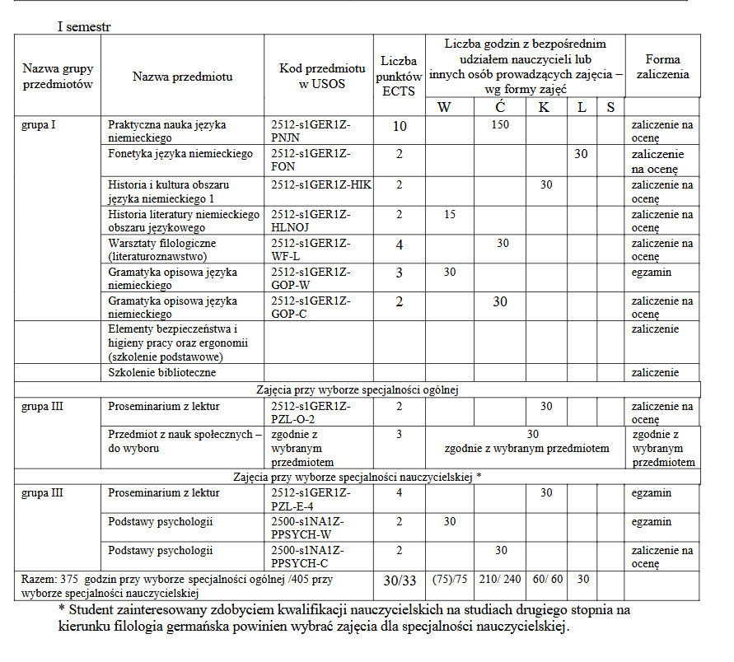
Plan studiów – I rok filologii germańskiej
Study plan – Year 1 German Philology
Studienplan – 1. Studienjahr der Germanistik
FILOLOGIA GERMAŃSKA
German Philology · Germanistik

Slide 21


Konsultacje, sylabusy, zaliczenia
Office hours, syllabuses and assessment
Sprechstunden, Syllabi und Prüfungen
FILOLOGIA GERMAŃSKA
German Philology · Germanistik
LINGWISTYKA STOSOWANA
Applied Linguistics · Angewandte Linguistik
Konsultacje
Office hours · Sprechstunden
Terminy są na stronach kierunków; konsultacje odbywają się stacjonarnie lub zdalnie.
Times are on the programme pages; on site or online.
Termine auf den Seiten der Studiengänge; vor Ort oder online.
FORMY ZALICZENIA · ASSESSMENT · PRÜFUNGSFORMEN
Egzamin – w sesji po zakończeniu zajęć. Jeden termin, obecność obowiązkowa. Usprawiedliwienie lub zmiana terminu tylko za zgodą prodziekan ds. studenckich.
Exam – in the exam session; one date, attendance compulsory; changes only with the Vice-Dean's consent.
Prüfung – in der Prüfungszeit; ein Termin, Anwesenheitspflicht; Änderungen nur mit Zustimmung der Prodekanin.
Zaliczenie z oceną – w trakcie zajęć, według zasad prowadzącego.
Graded credit – during the semester, on the lecturer's terms.
Benotete Leistung – im Semester, nach den Regeln der Lehrenden.
Sylabus
Syllabus · Syllabus
Każdy przedmiot ma sylabus w USOS: tematy, zasady udziału, limit nieobecności i warunki zaliczenia.
Each course has a USOS syllabus: topics, attendance, absence limit, assessment.
Jeder Kurs hat einen Syllabus in USOS: Themen, Teilnahme, Fehlzeiten, Prüfung.

Slide 22

Praktyczna nauka języka (PNJ)
Practical language course (PNJ)
Praktischer Sprachunterricht (PNJ)
LINGWISTYKA STOSOWANA
Applied Linguistics · Angewandte Linguistik
PNJ W / F / N / R / H / Cz / A – język włoski, francuski, niemiecki, rosyjski, hiszpański, czeski, albański.
Italian, French, German, Russian, Spanish, Czech, Albanian.
Warunki zaliczenia i poprawy ustala każdy prowadzący. Części PNJ są podane w planie studiów i planie zajęć.
Each teacher sets the pass and resit rules; the parts of PNJ are listed in the study plan and timetable.
Bestehens- und Wiederholungsregeln legen die Lehrenden fest; die Teilbereiche stehen im Studien- und Stundenplan.
NAJWAŻNIEJSZY PRZEDMIOT · KEY COURSE · KERNFACH
Zaliczenie PNJ w semestrze zimowym jest warunkiem przejścia na semestr letni. Brak zaliczenia oznacza powtarzanie całego roku.
You must pass PNJ in the winter semester to continue to the summer semester; failing means repeating the whole year.
PNJ muss im Wintersemester bestanden werden, sonst ist das ganze Jahr zu wiederholen.
NA PRZYKŁAD · FOR EXAMPLE · ZUM BEISPIEL
PNJW: gramatyka, konwersacje, słuchanie, leksyka
grammar, conversation, listening, vocabulary
PNJH: gramatyka, konwersacje, słuchanie
Grammatik, Konversation, Hörverstehen

Slide 23
Kontakty
03
Contacts
Kontakte
Spotkanie z opiekunem I roku s1 / Meeting with the first-year tutor / Treffen mit der Jahrgangsbetreuerin · 5 października 2026 / 5 October 2026 / 5. Oktober 2026

Slide 24

Kontakty – filologia germańska
Contacts – German Philology
Kontakte – Germanistik
FILOLOGIA GERMAŃSKA
German Philology · Germanistik
SPRAWY DYDAKTYCZNE I STUDENCKIE
Teaching and student affairs
Lehre und studentische Angelegenheiten
OPIEKUN I ROKU S1
First-year tutor (BA)
Jahrgangsbetreuerin (1. Studienjahr, BA)
dr hab. Monika Tokarzewska, prof. UMK
dr Anna Mikołajewska
monikat@umk.pl
pokój C 3.08 w Collegium Humanisticum
Konsultacje – semestr zimowy 2026/2027:
Office hours – winter semester · Sprechstunden – Wintersemester
czwartki 15:00–16:00
Thursdays 3:00–4:00 pm
donnerstags 15:00–16:00 Uhr
nanett@umk.pl
pokój C 3.12 w Collegium Humanisticum
Konsultacje – semestr zimowy 2026/2027:
Office hours – winter semester · Sprechstunden – Wintersemester
poniedziałki 14:00–14:45 · środy 15:00–15:45
Mondays 2:00–2:45 pm · Wednesdays 3:00–3:45 pm
montags 14:00–14:45 Uhr · mittwochs 15:00–15:45 Uhr

Slide 25
Kontakty – Wydział Humanistyczny
Contacts – Faculty of Humanities
Kontakte – Humanistische Fakultät
FILOLOGIA GERMAŃSKA
German Philology · Germanistik
LINGWISTYKA STOSOWANA
Applied Linguistics · Angewandte Linguistik
PRODZIEKAN DS. STUDENCKICH
Vice-Dean for Student Affairs
Prodekanin für studentische Angelegenheiten
DZIEKANAT – OBSŁUGA STUDENTÓW GERMANISTYKI
Dean's Office – German Philology students
Dekanat – Studierende der Germanistik
DZIEKANAT – OBSŁUGA STUDENTÓW LINGWISTYKI
Dean's Office – Applied Linguistics students
Dekanat – Studierende der Angewandten Linguistik
SEKRETARIAT
Department office
Sekretariat
dr hab. Marzenna Cyzman-Eid, prof. UMK
mgr Lidia Gronowska
mgr Arleta Dobrowolska
mgr Małgorzata Banaszkiewicz
mcyzman@umk.pl
Collegium Maius, pokój 113 lub 115
Collegium Maius, pokój 114
tel. +48 56 611-35-18
lidiag@umk.pl
filologia germańska (I i II st.)
Informacje dziekanatu
Collegium Maius, pokój 115
tel. +48 56 611-35-19
adobrowolska@umk.pl
lingwistyka stos. z niem. (I st.)
Collegium Humanisticum, pokój C 3.04
tel. +48 56 611-35-65
mbanaszkiewicz@umk.pl

Slide 26


Władze Wydziału Humanistycznego
Faculty of Humanities – authorities
Leitung der Humanistischen Fakultät
FILOLOGIA GERMAŃSKA
German Philology · Germanistik
LINGWISTYKA STOSOWANA
Applied Linguistics · Angewandte Linguistik
DZIEKAN
Dean · Dekanin
dr hab. Violetta Wróblewska, prof. UMK
PRODZIEKAN DS. STUDENCKICH
Vice-Dean for Student Affairs · Prodekanin für Studierende
dr hab. Marzenna Cyzman-Eid, prof. UMK
Chętnie rozmawia ze studentami o problemach na studiach.
Happy to talk to students about any study problems.
Spricht gern mit Studierenden über Probleme im Studium.
PRODZIEKAN DS. KSZTAŁCENIA
Vice-Dean for Education · Prodekan für Lehre
dr hab. Piotr Sadkowski, prof. UMK
PRODZIEKAN DS. WSPÓŁPRACY Z ZAGRANICĄ, ORGANIZACJI I ROZWOJU
Vice-Dean for International Affairs and Development · Prodekan für Internationales und Entwicklung
dr hab. Andrzej Moroz, prof. UMK
Funkcje, dyżury i adresy: human.umk.pl/wydzial/wladze-wydzialu
Roles, office hours and email addresses · Aufgaben, Sprechzeiten und E-Mail-Adressen

Slide 27

Lingwistyka stosowana – kogo trzeba znać
Applied Linguistics – key people
Angewandte Linguistik – wichtige Ansprechpersonen
LINGWISTYKA STOSOWANA
Applied Linguistics · Angewandte Linguistik
KOORDYNATORKA KIERUNKU
Programme coordinator · Studiengangskoordinatorin
dr hab. Sylwia Skuza, prof. UMK
Opiniuje i podpisuje wszystkie podania do prodziekan ds. studenckich (np. powtarzanie roku, przepisanie przedmiotów). Podania bez jej akceptacji nie zostaną rozpatrzone.
Reviews and signs all applications to the Vice-Dean; without her approval they are not processed.
Prüft und unterschreibt alle Anträge an die Prodekanin; ohne ihre Zustimmung werden sie nicht bearbeitet.
PRZEWODNICZĄCY ROKU
Year representative · Jahrgangssprecher/in
Wybierają go sami studenci. Omawia z nim bieżące problemy i reprezentuje rok w kontaktach z wykładowcami. Przewodniczących może być kilku – zależnie od liczby grup.
Chosen by the students to discuss current issues and represent the year to lecturers; there may be several, depending on the number of groups.
Von den Studierenden gewählt; bespricht aktuelle Probleme und vertritt den Jahrgang gegenüber den Lehrenden. Je nach Gruppenzahl kann es mehrere geben.

Slide 28
Lingwistyka stosowana – opiekunowie I roku
Applied Linguistics – first-year tutors by section
Angewandte Linguistik – Jahrgangsbetreuung nach Sektion
LINGWISTYKA STOSOWANA
Applied Linguistics · Angewandte Linguistik
dr Ramona Mankowska
sekcja włoska · Italian · Italienisch
mgr Adam Węgrzyn
sekcja hiszpańska · Spanish · Spanisch
mgr Sylwia Mołoń
sekcja francuska · French · Französisch
dr Joanna Marek
sekcja czeska · Czech · Tschechisch
dr Anna Mikołajewska
sekcja niemiecka · German · Deutsch
dr Artur Karasiński
sekcja albańska · Albanian · Albanisch
mgr Kamila Sadowska-Krahl
sekcja rosyjska · Russian · Russisch
Sprawy w dziekanacie – zob. slajd „Kontakty – Wydział Humanistyczny”.
Dean's Office contacts: see “Contacts – Faculty of Humanities”.

Slide 29
Narzędzia
i wsparcie
04
Tools and support
Hilfsmittel und Unterstützung
Spotkanie z opiekunem I roku s1 / Meeting with the first-year tutor / Treffen mit der Jahrgangsbetreuerin · 5 października 2026 / 5 October 2026 / 5. Oktober 2026

Slide 30



Podania i sprawy w dziekanacie
Applications and Dean's Office matters
Anträge und Angelegenheiten im Dekanat
FILOLOGIA GERMAŃSKA
German Philology · Germanistik
LINGWISTYKA STOSOWANA
Applied Linguistics · Angewandte Linguistik
Na stronie Wydziału (zakładka Student) są aktualności – zmiany w planie, nieobecności wykładowców – oraz wzory podań: human.umk.pl/student
Faculty website (Student tab): news such as timetable changes and cancelled classes, plus application templates.
Fakultätswebseite (Reiter Student): Neuigkeiten wie Stundenplanänderungen und Ausfälle sowie Antragsvorlagen.
Podania wysyłane elektronicznie muszą być podpisane (może być skan).
Applications sent electronically must be signed (a scan is fine).
Elektronisch eingereichte Anträge müssen unterschrieben sein (ein Scan genügt).
Podania kieruje się przez koordynatorkę kierunku do dziekanatu – nie bezpośrednio do prodziekan, bo to utrudnia ich rozpatrzenie.
Send applications via the programme coordinator to the Dean's Office – not directly to the Vice-Dean.
Anträge über die Studiengangskoordinatorin an das Dekanat – nicht direkt an die Prodekanin.
Szkolenie BHP lub biblioteczne zaliczone już wcześniej? Złóż w dziekanacie podanie o jego przepisanie.
Already passed health and safety or library training? Apply to the Dean's Office to have it recognised.
Arbeitsschutz- oder Bibliotheksschulung schon absolviert? Beantragen Sie die Anerkennung im Dekanat.

Slide 31
Jak zwracać się do wykładowców
How to address university teachers
Wie spricht man Lehrende an?
FILOLOGIA GERMAŃSKA
German Philology · Germanistik
LINGWISTYKA STOSOWANA
Applied Linguistics · Angewandte Linguistik
Na studiach – inaczej niż w liceum – zwracamy się do wykładowców zgodnie z ich stopniem lub tytułem naukowym:
At university, unlike at school, teachers are addressed by their academic degree or title: · An der Universität spricht man Lehrende mit ihrem akademischen Grad oder Titel an:
Pani Profesor / Panie Profesorze
profesorowie i doktorzy habilitowani
professors and habilitated doctors (dr hab.) · Professor/innen und Habilitierte
Pani Doktor / Panie Doktorze
doktorzy
PhD holders · Promovierte
Pani Magister / Panie Magistrze
magistrowie
MA holders · Lehrende mit Magisterabschluss
Pani Dziekan / Panie Dziekanie
dziekan i prodziekani
the Dean and Vice-Deans · Dekan/in und Prodekan/innen

Slide 32


Sieć komputerowa i narzędzia online
University network and online tools
Universitätsnetz und Online-Tools
FILOLOGIA GERMAŃSKA
German Philology · Germanistik
LINGWISTYKA STOSOWANA
Applied Linguistics · Angewandte Linguistik
Sieć komputerowa UMK
NCU computer network · Computernetz der UMK
Pomoc techniczna
Technical support · Technischer Support
Problem z kontem, linkiem, hasłem lub dołączeniem do zespołu? Pomoże Dział Wsparcia Nauczania Zdalnego.
Problems with your account, a link, your password or joining a team? Contact the Remote Teaching Support Office.
Probleme mit Konto, Link, Passwort oder dem Beitritt zu einem Team? Wenden Sie sich an die Abteilung für Fernlehre-Support.
Moodle
moodle@umk.pl · tel. +48 56 611 2080
BigBlueButton
o365@umk.pl · tel. +48 56 611 4969
Microsoft Office 365 i Teams
o365@umk.pl · tel. +48 56 611 2082, 611 2766
Metodyka zdalnego nauczania / Moodle
e_learning@umk.pl · tel. +48 56 611 4964
uci.umk.pl – Studenci i doktoranci
Platforma Moodle
Moodle e-learning platform · E-Learning-Plattform Moodle
uci.umk.pl – Platforma Moodle
Aplikacja Teams
Microsoft Teams app · App Microsoft Teams
wymaga pobrania → Office 365 / download via Office 365 / Download über Office 365

Slide 33
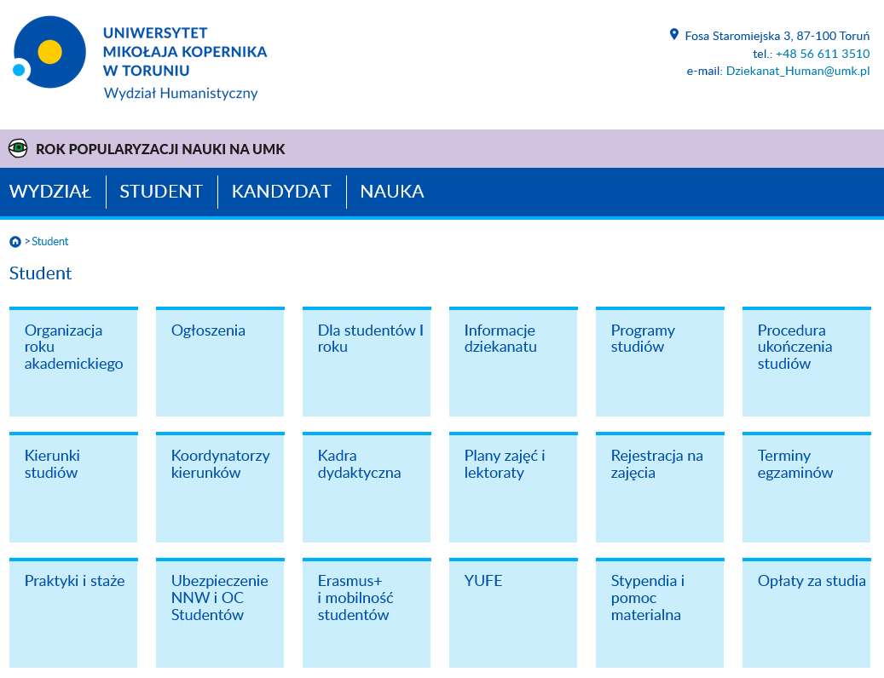
Strona Wydziału dla studentów
Faculty of Humanities website for students
Webseite der Humanistischen Fakultät für Studierende
FILOLOGIA GERMAŃSKA
German Philology · Germanistik
LINGWISTYKA STOSOWANA
Applied Linguistics · Angewandte Linguistik
human.umk.pl/student/pierwszy-rok

Slide 34


Szkolenia BHP
Health and safety training
Arbeitsschutzschulung
FILOLOGIA GERMAŃSKA
German Philology · Germanistik
LINGWISTYKA STOSOWANA
Applied Linguistics · Angewandte Linguistik
Studenci I roku muszą odbyć szkolenie podstawowe – ogólne BHP: elementy bezpieczeństwa i higieny pracy oraz ergonomii.
First-year students must complete basic general health and safety training: occupational safety, health and ergonomics.
Studierende im ersten Studienjahr müssen eine allgemeine Grundschulung zu Arbeitssicherheit, Gesundheitsschutz und Ergonomie absolvieren.
Szkolenie i test na platformie Moodle
Training and test on the Moodle platform
Schulung und Test auf der Plattform Moodle

Slide 35


Szkolenie biblioteczne
Library training
Bibliotheksschulung
Celem szkolenia jest zapoznanie studentów z organizacją systemu biblioteczno-informacyjnego UMK oraz zasadami korzystania z zasobów i usług Biblioteki Uniwersyteckiej.
The training introduces the NCU library and information system and explains how to use the University Library’s resources and services.
Die Schulung führt in das Bibliotheks- und Informationssystem der UMK ein und erklärt die Nutzung der Bestände und Dienste der Universitätsbibliothek.
FILOLOGIA GERMAŃSKA
German Philology · Germanistik
LINGWISTYKA STOSOWANA
Applied Linguistics · Angewandte Linguistik
Terminy spotkań w bibliotece, będących warunkiem zaliczenia szkolenia, przekażą opiekunowie roku.
The dates of the library sessions, which are required to pass the training, will be announced by the year tutors.
Die Termine der Bibliothekstreffen, die für den Abschluss der Schulung erforderlich sind, gibt die Jahrgangsbetreuung bekannt.
bu.umk.pl/szkolenie-biblioteczne
Harmonogram szkoleń: od poniedziałku do piątku, 9.00–10.30, 12.00–13.30 i 14.00–15.30, od 12 października do grudnia.
Training schedule: Monday to Friday, 9:00–10:30, 12:00–13:30 and 14:00–15:30, from 12 October until December.
Schulungstermine: Montag bis Freitag, 9:00–10:30, 12:00–13:30 und 14:00–15:30 Uhr, vom 12. Oktober bis Dezember.
Obowiązkowe dla studentów studiów I stopnia Wydziału Humanistycznego
Compulsory for all BA students of the Faculty of Humanities
Pflicht für alle Bachelorstudierenden der Humanistischen Fakultät

Slide 36


Nowy projekt: wsparcie dla studentów
New project: student support
Neues Projekt: Unterstützung für Studierende
FILOLOGIA GERMAŃSKA
German Philology · Germanistik
LINGWISTYKA STOSOWANA
Applied Linguistics · Angewandte Linguistik
W bieżącym roku akademickim rusza pierwsza edycja projektu, którego celem jest stworzenie systemu wsparcia dla studentów, którzy przedwcześnie przerywają studia, rezygnując z dalszego kształcenia przed uzyskaniem dyplomu.
This academic year sees the first edition of a project that aims to build a support system for students who leave university early, before completing their degree.
In diesem Studienjahr startet die erste Runde eines Projekts, das ein Unterstützungssystem für Studierende aufbauen soll, die ihr Studium vor dem Abschluss abbrechen.
PIERWSZA EDYCJA · FIRST EDITION · ERSTE RUNDE
„Od kandydata do absolwenta! Kompleksowy program przeciwdziałania DROP-OUTowi na UMK”
“From Candidate to Graduate! A Comprehensive Programme to Prevent Drop-Out at NCU”
„Vom Bewerber zum Absolventen! Ein umfassendes Programm gegen Studienabbruch an der UMK“
anty-drop-out.umk.pl

Slide 37


Koła naukowe, Erasmus+, media
Student research groups, Erasmus+ and social media
Studentische Arbeitskreise, Erasmus+ und soziale Medien
LINGWISTYKA STOSOWANA
Applied Linguistics · Angewandte Linguistik
Koła naukowe
Research groups · Arbeitskreise
Zachęcamy do udziału! Koła organizują konkursy oraz wydarzenia kulturalne i naukowe.
Join one – they run competitions and cultural and academic events.
Machen Sie mit – es gibt Wettbewerbe sowie Kultur- und Wissenschaftsveranstaltungen.
human.umk.pl/student/kola-naukowe
Erasmus+
Study abroad · Auslandsstudium
Na II lub III roku można wyjechać na stypendium Erasmus+.
In year 2 or 3 you can study abroad with Erasmus+.
Im 2. oder 3. Jahr ist ein Erasmus+-Aufenthalt möglich.
Facebook
News · Neuigkeiten
Aktualności Samorządu Studentów i Wydziału:
News from the Student Government and the Faculty
Neuigkeiten von Studierendenrat und Fakultät
facebook.com/sshumumk
facebook.com/humanistycznyumk

Slide 38


Pomoc psychologiczna i wsparcie
Psychological help and disability support
Psychologische Hilfe und Unterstützung bei Behinderung
FILOLOGIA GERMAŃSKA
German Philology · Germanistik
LINGWISTYKA STOSOWANA
Applied Linguistics · Angewandte Linguistik
Pomoc psychologiczna
Psychological help · Psychologische Hilfe
Biuro ds. Osób z Niepełnosprawnościami
Disability Support Office · Büro für Studierende mit Behinderung
UMK prowadzi ośrodek wsparcia z bezpłatną pomocą psychologów.
NCU runs a support centre with free help from psychologists.
Die UMK bietet ein Beratungszentrum mit kostenloser psychologischer Hilfe.
umk.pl – pomoc psychologiczna i psychiatryczna
Biuro pomaga w studiowaniu osobom z niepełnosprawnościami.
The office supports students with disabilities in their studies.
Das Büro unterstützt Studierende mit Behinderung im Studium.
bon.umk.pl – kontakt

Slide 39


Dziękuję za uwagę!
Thank you for your attention!
Vielen Dank für Ihre Aufmerksamkeit!
Grazie mille! · Merci ! · ¡Muchas gracias! · Děkuju!
Śledźcie nas na: · Follow us: · Folgen Sie uns:
human.umk.pl/student-2
facebook.com/GermanistykaTorun
tiktok.com/@germaumk
youtube.com/@GermaUMK

